Slide 1
Michael Stavarič
Übersetzungen seiner Texte ins Tschechische

Slide 2
* Včelikář aneb Mravenci nemají o opylování vskutku ani ponětí! Moje včelí knížka. Z německého originálu Biebu přeložili studenti překladatelského semináře Ústavu translatologie FFUK v Praze pod vedením Tomáše Dimtera. Praha, Mladá fronta 2009. ISBN 978-80-204-1952-
* Mrtvorozená Eliška Frankensteinová. Z německého originálu stillborn přeložila a doslov napsala Radka Denemarková. Praha, Labyrint 2010. ISBN 978-80-87260-06-7
* Děvčátko s kosou, z německého originálu Die kleine Sensenfrau přeložila Michaela Škultéty, Portál, Praha 2015. ISBN 978-80-262-0805-1
* Království stínů, z německého originálu Königreich der Schatten přeložila a doslovem opatřila Tereza Semotamová, Archa, Zlín 2015, ISBN 978-80-87545-36-2
* Dny ohňů, dny spálenišť a dny popela, z německého originálu Brenntage přeložila Radka Denemarková, Archa, Zlín 2016, ISBN 978-80-87545-43-0

Slide 3
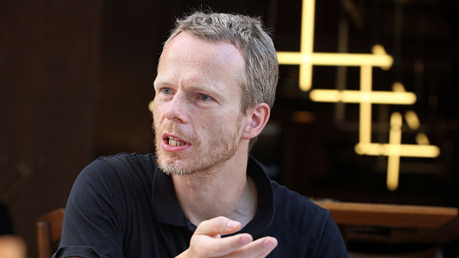
Tomáš Dimter
* 1974
Saša Stanišič, Christian Kracht, Daniel Kehlmann, Arno Geiger, Ingo Schulze, Terezia Mora, Thomas Bernhard

Slide 4
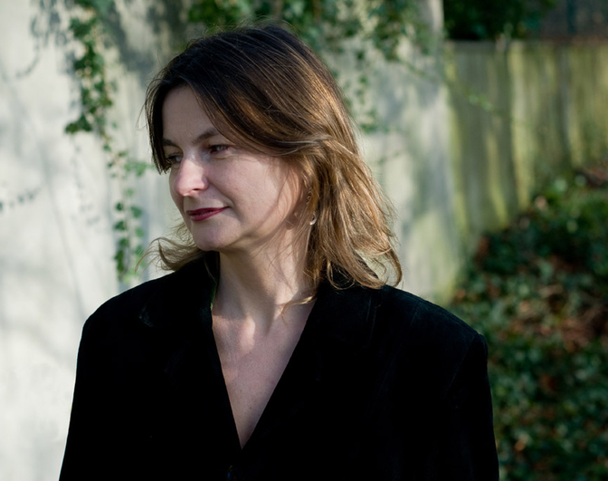
Radka Denemarková
* 1968
Michael Stavarič, Herta Müller

Slide 5
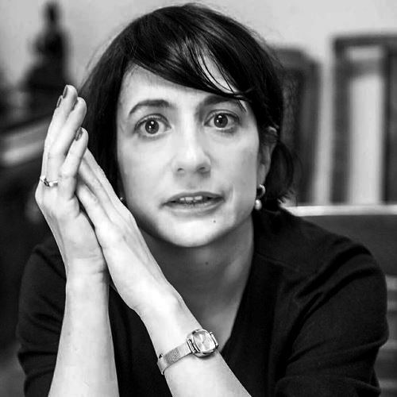
Michaela Škultéty
* 1972
Feridun Zaimoglu, Timur Vermes, Michael Stavarič

Slide 6
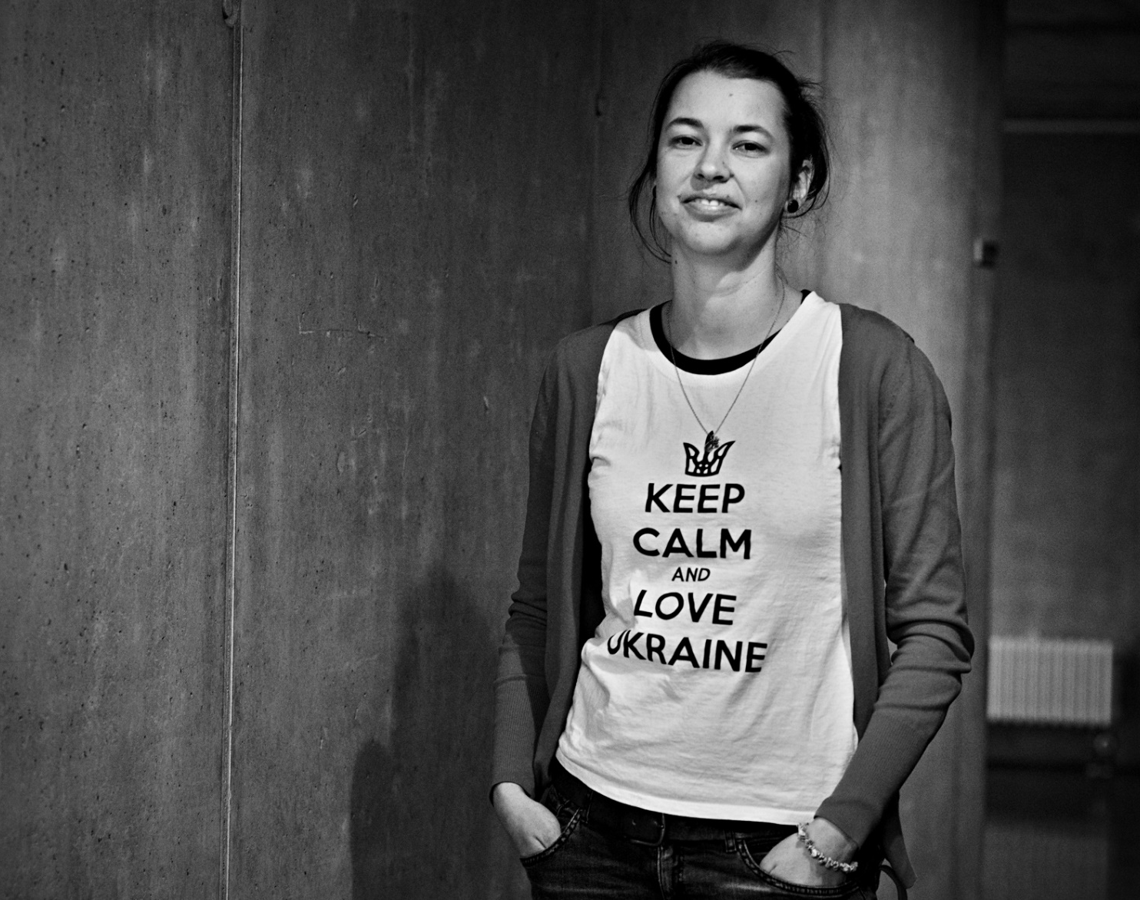
Tereza Semotamová
* 1983
Hörspiele, Sibbyle Berg

